Slide 1
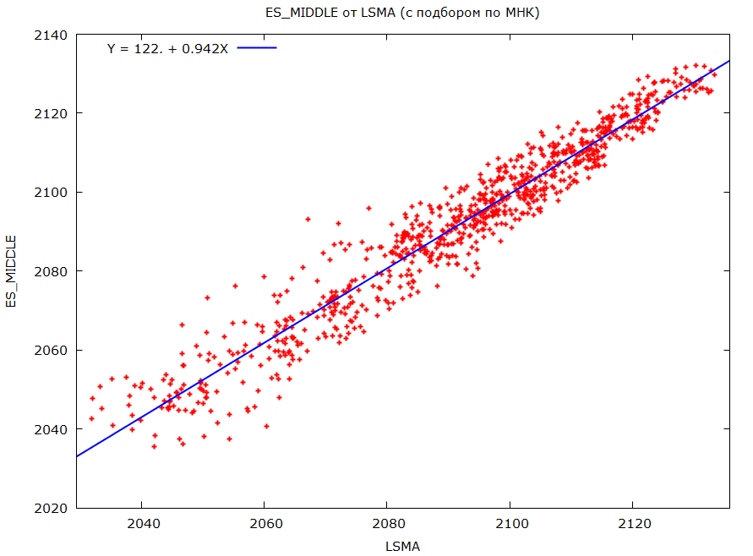
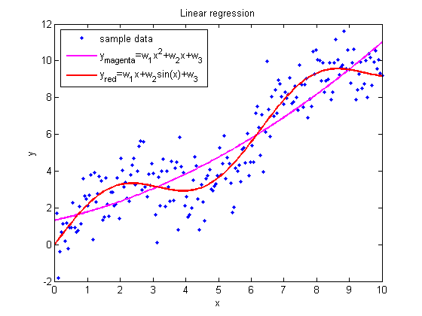
Регрессионный анализ

Slide 2
Регрессионный анализ используется для нахождения уравнения, которое связывает зависимую переменную с одной или несколькими независимыми переменными.
Различают:
простую регрессию
множественную регрессию
Константа
Факторы модели
(регрессоры)
Y = b₀ + b₁X
Параметры
(коэффициенты)
регрессии
Y = b₀ + b₁X₁ + b₂X₂ + . . . + b_{k}X_{k}
k – количество факторов регрессионной модели

Slide 3
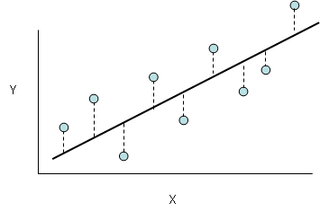
Аппроксимация (приближение) - процедура выбора оптимальной аппроксимирующей функции.
Метод наименьших квадратов – математический метод, применяемый для решения различных задач, основанный на минимизации суммы квадратов отклонений некоторых функций от искомых переменных.

Slide 4
Минимум суммы S(a₀, a₁) ищется путем приравнивания ее частных производных нулю:

Slide 5
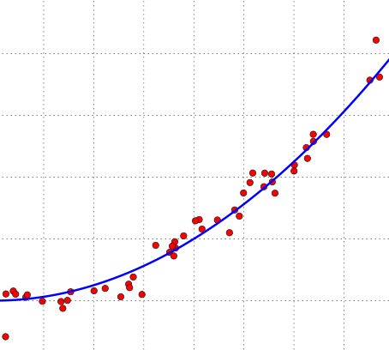
Регрессионная модель — статистическая модель, основанная на уравнении регрессии, или системе регрессионных уравнений, связывающих величины входных и выходных данных.

Slide 7
Y = b₁X + b₀

Slide 8
Y = b₁X + b₀

Slide 9
Y = b₁X
b₀
Y = b₁X + b₀

Slide 10
Os = 14.894Cu - 3.4684
Os = 110.1Cu^{5.1976}

Slide 11
F = 218.05
F_{кр} = 4.41 (p=0.05)
F_{кр} = 8.29 (p=0.01)
R²
.
n – k - 1
где R² – коэффициент детерминации,
n – количество наблюдений,
k – число факторов.
F =
1 – R²
k
Вычисленное по этой формуле значение сравнивается с критическим значением критерия Фишера из таблиц распределения Фишера:
где α – уровень значимости,
k и n – k – 1 – степени свободы.
F_{кр} = F (k, n – k – 1)
Если в результате сравнения оказывается, что F > F_{кр} , то при заданном уровне значимости принимается гипотеза о надежности модели в целом. Если в результате сравнения оказывается, что F < F_{кр} , то при заданном уровне значимости гипотеза о надежности модели в целом отвергается.

Slide 12
Y = b₀ + b₁X
Н₀: b₀ = b₁ = 0. Регрессия незначима
(все коэффициенты регрессии равны нулю)
Н₁: Регрессия значима (хотя бы один
коэффициент регрессии не равен нулю)

Slide 13
Если P-значение (уровень значимости) меньше заданного уровня значимости (например, 0,05), то принимается альтернативная гипотеза о значимом отличии коэффициента от нуля; в противном случае принимается основная гипотеза о незначимом отличии коэффициента от нуля.

Slide 14
R²=0.3709
R²=0.923

Slide 15
МНОЖЕСТВЕННАЯ
РЕГРЕССИЯ

Slide 18
Полином.
Полиномиальная модель (функция)

Slide 19
Полином.
Полиномиальная модель (функция)
R²=0.3709

Slide 20
Полином.
Полиномиальная модель (функция)

Slide 21
Полином.
Полиномиальная модель (функция)

Slide 22
Полином.
Полиномиальная модель (функция)

Slide 23
Полином.
Полиномиальная модель (функция)

Slide 24
Полином.
Полиномиальная модель (функция)

Slide 25
y = 0.131x⁴ - 0.218x³ + 0.100x² - 0.001x + 0.000
Линейная аппроксимация
Полиноминальная аппроксимация

Slide 26
ЭКСПРЕССНОЕ ОПРЕДЕЛЕНИЕ КОНЦЕНТРАЦИЙ НЕРАСТВОРИМОГО ОСТАТКА В КАЛИЙНЫХ СОЛЯХ ГРЕМЯЧИНСОКГО МЕТОРОЖДЕНИЯ
С ИСПОЛЬЗОВАНИЕМ МЕТОДА ПОЛИНОМИАЛЬНОЙ АППРОКСИМАЦИИ
Статья, в которой подробно изложено обоснование предлагаемой методики:
Московский Г.А., Гужиков А.Ю., Решетников М.В., Сорокин А.С., Свидзинский С.А. Отражение в петромагнетизме закономерностей распределения нерастворимого остатка по разрезу сильвинитового пласта Гремячинского месторождения // Известия Саратовского университета. Новая серия. Т. 10. Сер. Науки о Земле. Вып. 1. 2010. С. 54-60.
Достуна для скачивания по адресу:
http://www.sgu.ru/files/nodes/58395/10.pdf

Slide 27
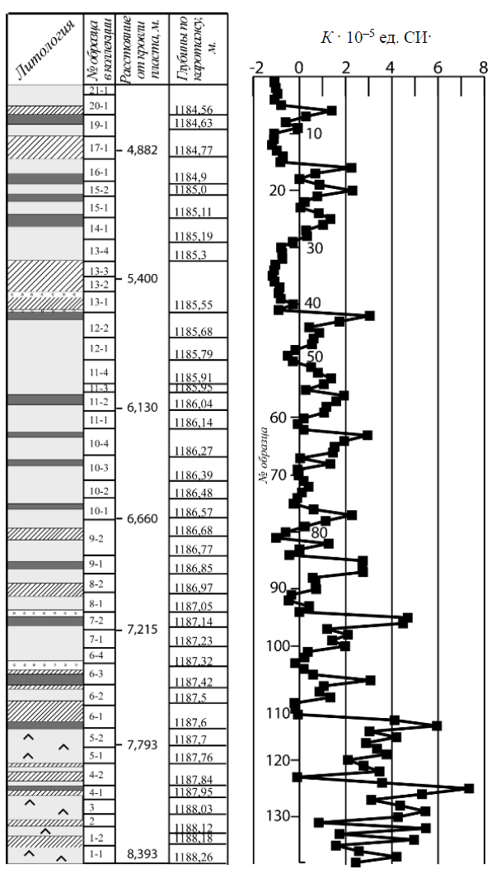
Петромагнитный разрез скважины 17 (ствол 3), пробуренной в сильвинитовой толще Гремячинского месторождения.
Тренд к уменьшению величин магнитной восприимчивости вверх по разрезу отражает снижение роли нерастворимых компонентов в сильвинитовой толще от ее подошвы к кровле. Эта тенденция является общей закономерностью для всего разреза продуктивного пласта Гремячинского месторождения.
Вариации магнитной восприимчивости носят ритмичный характер, обусловленный изменениями гидрогеохимии солеродного бассейна и интенсивности терригенного привноса.

Slide 28
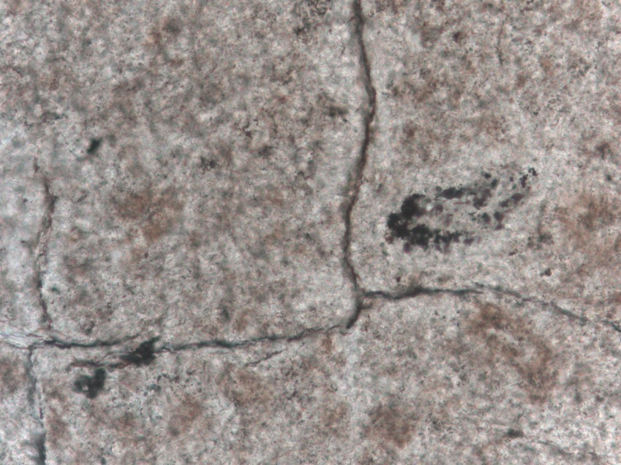
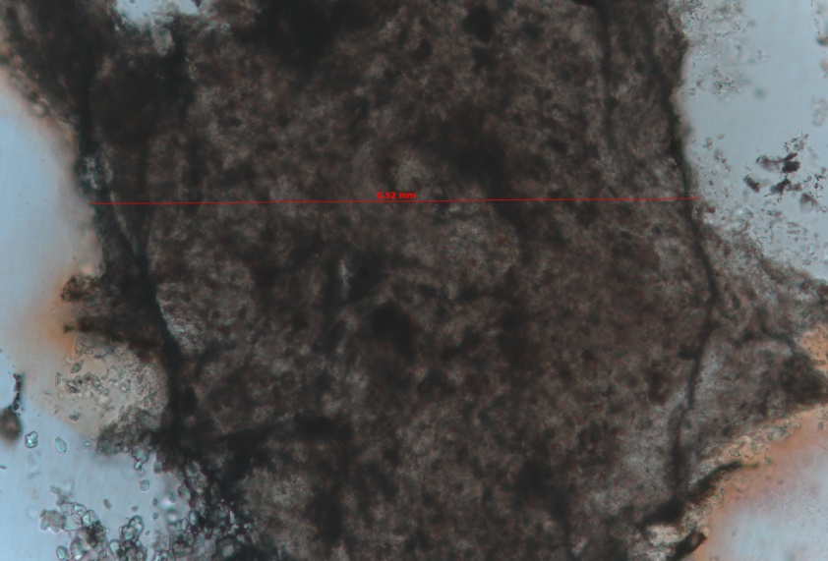
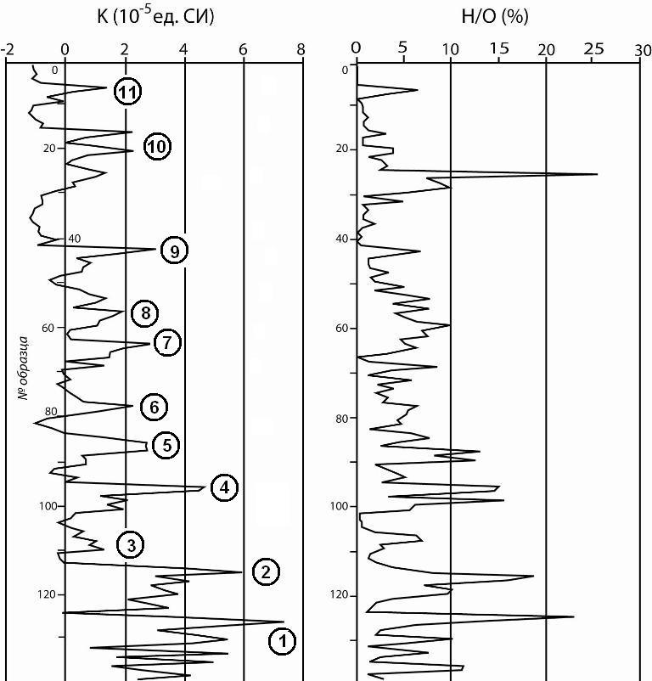
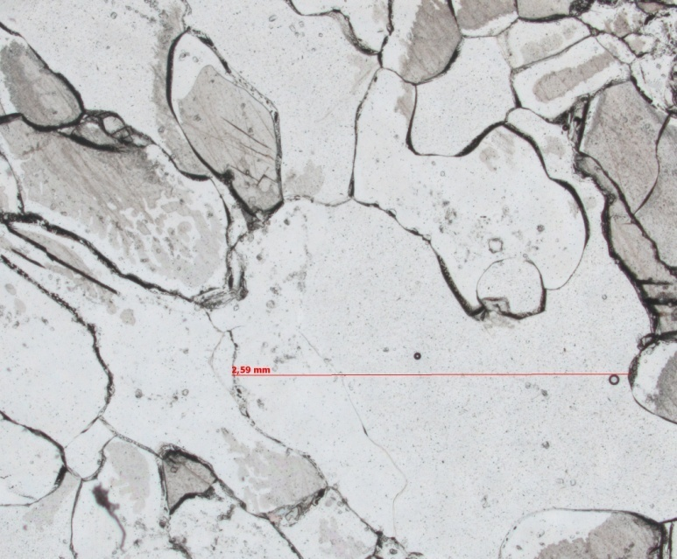
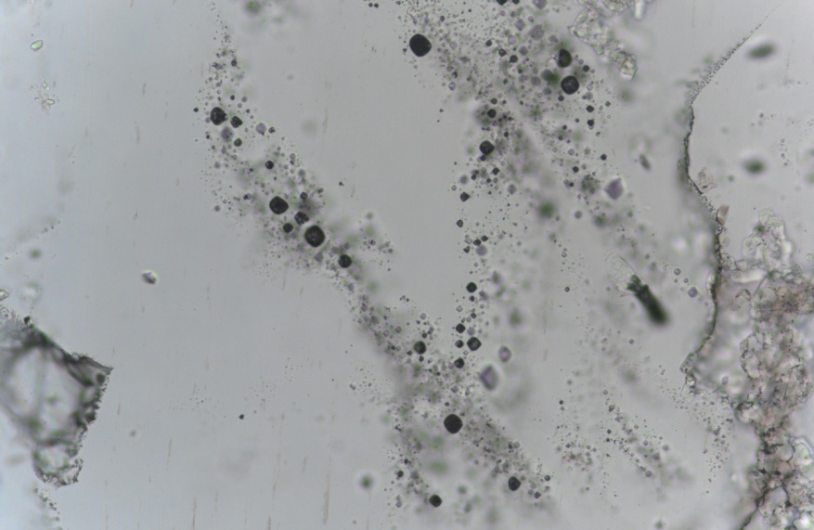
Величины магнитной восприимчивости и содержания нерастворимого остатка в нижней части сильвинитового пласта Гремячинского месторождения (скв. 17-3 , интервал 1184,82-1188,26 м). Цифры на левом графике – номера петромагнитных ритмов, соответствующих элементарным ритмам галогенеза.
Минимальные (отрицательные) значения К (до -1,3*10⁻⁵ ед.СИ) связаны с наиболее чистыми разностями сильвинита, перистого галита и выдержанным по составу и толщинам слоям чистого ангидрита, т.е. с породами, образовавшихся при седиментации из рапы солеродного бассейна.
Максимальные величины К (до 3,5*10⁻⁵ ед.СИ), напротив, отражают наличие терригенных примесей, поскольку соли являются природными диамагнетиками, а терригенные частицы – пара- или ферромагнетиками.
Справедливость этих утверждений доказана результатами работ по выделению нерастворимого остатка (НО) и анализов состава пород в шлифах. Образцы с диамагнитным эффектом практически не содержат НО, а образцы с положительной К, напротив, характеризуются максимальным количеством терригенных примесей и сульфатов.
Шлифы образцов
Шлифы образцов
Скв.15. Обр.15. K=3,2*10⁻⁵ед.СИ
Скв.29. Обр.26. K=3,5*10⁻⁵ед.СИ
Скв.22 . Обр.2. K=(-1,4)*10⁻⁵ед.СИ
Магнитная восприимчивость
Нерастворимый остаток
Скв.29 . Обр.11. K=(-1,1)*10⁻⁵ед.СИ

Slide 29
Величины магнитной восприимчивости тесно зависят от концентраций нерастворимого остатка (НО): коэффициент линейной корреляции между этими параметрами равен 0,49, что намного превышает его критическое значение (0,22) на уровне значимости p=0,01, при объеме выборки (количестве образцов) 132. Наличие подобной взаимосвязи предопределяет возможность определения содержаний нерастворимого осадка (НО) по значениям петромагнитных характеристик, не прибегая к длительной и трудоемкой процедуре выделения НО.
Полученные путем пересчета из значений магнитной восприимчивости показатели НО, осредненные для любых интервалов пласта мощностью 2,5 м, весьма удовлетворительно совпадают с истинными средними содержаниями нерастворимого осадка в этом интервале (в пределах погрешности ⁺/-10%).
Полученные результаты позволяют рекомендовать разработанную нами методику к внедрению в производство для оценки качества сильвинитов и закономерностей строения продуктивного интервала.
Величины магнитной восприимчивости и содержания нерастворимого остатка в нижней части сильвинитового пласта Гремячинского месторождения (скв. 17-3 , интервал 1184,82-1188,26 м). Цифры на левом графике – номера петромагнитных ритмов, соответствующих элементарным ритмам галогенеза.
Магнитная восприимчивость
Нерастворимый остаток

Slide 30
Величины магнитной восприимчивости (K) тесно зависят от концентраций нерастворимого остатка (НО): коэффициент линейной корреляции между этими параметрами равен 0.49, что намного превышает его критическое значение (0.22) на уровне значимости p=0.01, при объеме выборки (количестве образцов) 132.
Магнитная восприимчивость
Нерастворимый остаток
y = 0.002x⁶ - 0.032x⁵ + 0.175x⁴ - 0.372x³ –
– 0.061x² + 2.438x + 3.114

Slide 31
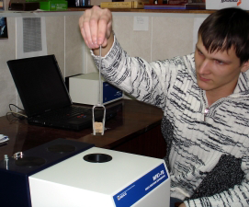
Суть предлагаемой методики заключается в измерениях объемной или удельной магнитной восприимчивости образцов солей по образцам произвольного размера и формы с дальнейшим расчетом концентраций по эмпирически выведенной формуле. Измерения проводятся на высокочувствительном измерителе магнитной восприимчивости (каппабридже) MFK1-FB.
Главным достоинством предлагаемой методики является ее экспрессность: для измерения магнитной восприимчивости одного образца требуются доли минуты, в то время как процедура извлечения нерастворимого осадка занимает недели и требует предварительного и последующего высокоточного взвешивания образцов.
Методика разработана и апробирована на Гремячинском месторождении калийных солей. При использовании подобной методики на других месторождениях необходимо предварительно получить данные о K и НО по представительному количеству образцов в эталонном разрезе и аппроксимировать зависимость этих параметров уравнением для определения концентраций нерастворимого осадка по магнитной восприимчивости.

Slide 32
Петромагнитный разрез скважины 17 (ствол 3), пробуренной в сильвинитовой толще Гремячинского месторождения.

